Slide 1
PAST PERFECT
Ana Carolina;
Anthonny Rafael;
Luísa Isabele;
Míria Gabrielly;
Paulo Roberto.

Slide 2
USO
O Past Perfect é um tempo verbal usado para expressar ações passadas que aconteceram antes de outra ação que também ocorrera no passado.
Nesse tempo verbal é comum as frases serem formadas por alguns advérbios. Os mais utilizados são: when (quando), just (há pouco; agora mesmo), already (já), by the time (até o momento), ever (já; alguma vez), never (nunca), before (antes), after (depois), etc.

Slide 3
FORMA DE UTILIZAÇÃO
Usa-se to have (had) conjugado no simple past (passado simples) + past participle (particípio passado) do verbo principal;
Os verbos regulares no particípio passado são formados pelo acréscimo de –d, –ed ou –ied;
Já os verbos irregulares não seguem essa formação, sendo necessário consultar uma tabela;

Slide 4
EXEMPLOS
The mall had already closed when I arrived there (O shopping já tinha fechado quando cheguei lá);
I hadn't heard you knocking the door because I was sleeping (Não ouvi você bater na porta porque estava dormindo);
I asked her if she had ever gone to Italy (eu perguntei a ela se ela já tinha ido à Itália);
I had made a cake when my mother arrived at home (eu tinha feito um bolo quando minha mãe chegou em casa).

Slide 5
Forma Afirmativa (Affirmative Form):
Sujeito + verbo to have no simple past (had) + verbo principal no past participle + complemento
Exemplo: You had changed your clothes before the end of the party.

Slide 6
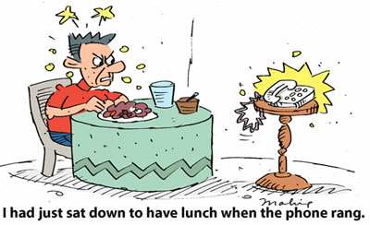

Slide 7
Forma Negativa (Negative Form):
Sujeito + verbo to have no simple past (had) + not + verbo principal no past participle + complemento
Exemplo: You had not changed your clothes before the end of the party.

Slide 8
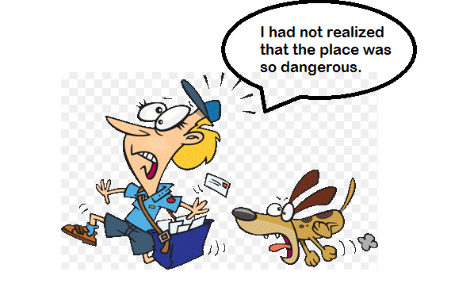

Slide 9
Forma Interrogativa (Interrogative Form)
Verbo to have no simple past + sujeito + verbo principal no past participle + complemento
Exemplo: Had you changed your clothes before the end of the party?

Slide 10
